Slide 1
Project : POP-Anime

Slide 2
Objective
ตลอดช่วงระยะเวลาที่ผ่านมานั้นมี Anime เรื่องไหนมีจำนวนผู้ชมเยอะที่สุด และผลโหวดคะแนนที่ Anime เรื่องนั้นๆได้รับจากผู้ชมเอง เทียบกับจำนวนคะแนนผู้ชมโดยรวม
ในช่วงปี 2016 – 2017 ที่ผ่านมานั้นมี Anime ผลิตออกมาให้ชมมากมาย โดยช่วงเวลาเหล่านี้จะถูกแบ่งโดยฤดูต่างๆ (Season) เราจะทำการหา Anime ที่มีจำนวนผู้ชมและผลคะแนนโหวตมากที่สุดในแต่ละ Season และในแต่ละปีออกมาให้ทราบทั่วกัน

Slide 3
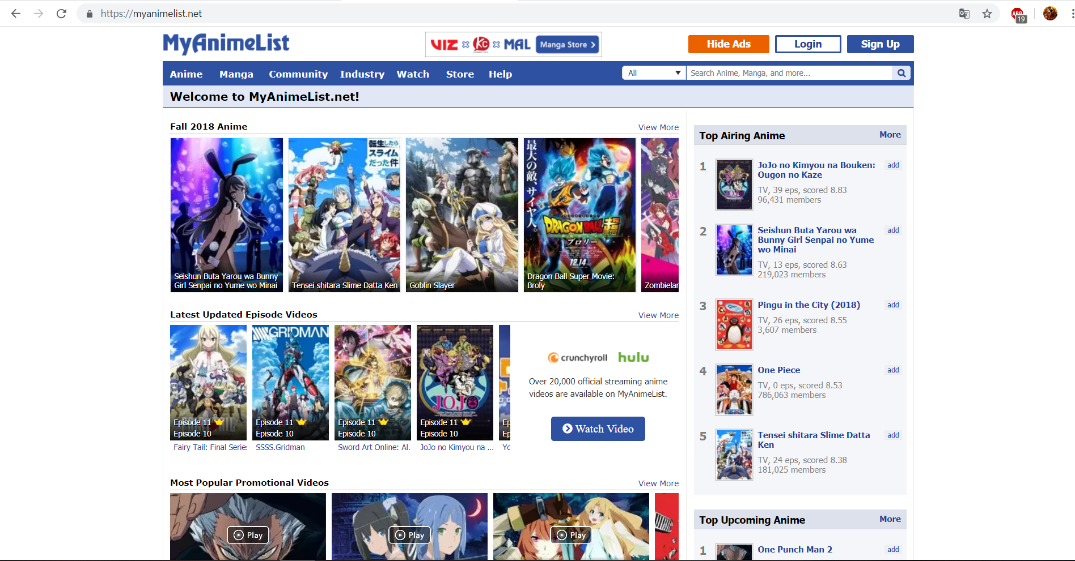
Implementation
เริ่มตั้งเป้าข้อมูลที่จะนำมาอ้างอิง โดยตั้งเป้าไปที่เว็บไซต์ใหญ่อย่าง www.myanimelist.net

Slide 4
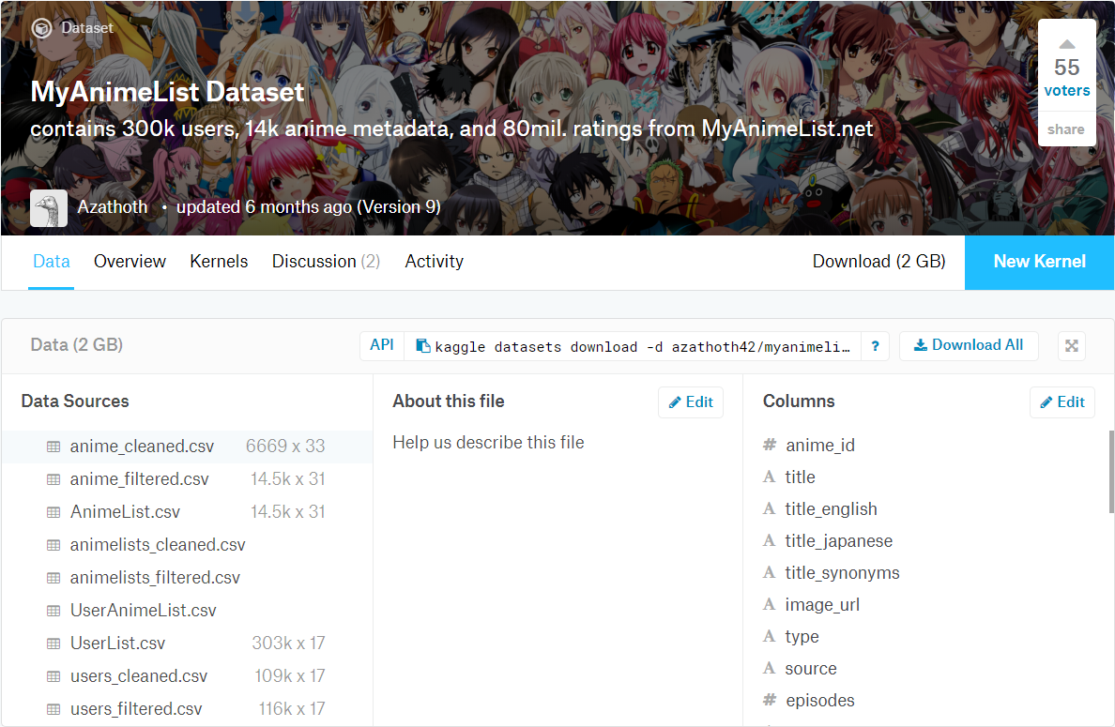
Implementation
ดาวน์โหลดรายละเอียดและข้อมูลของเว็บไซต์ MyAnimeList จากเว็บไซต์ www.kaggle.com

Slide 5
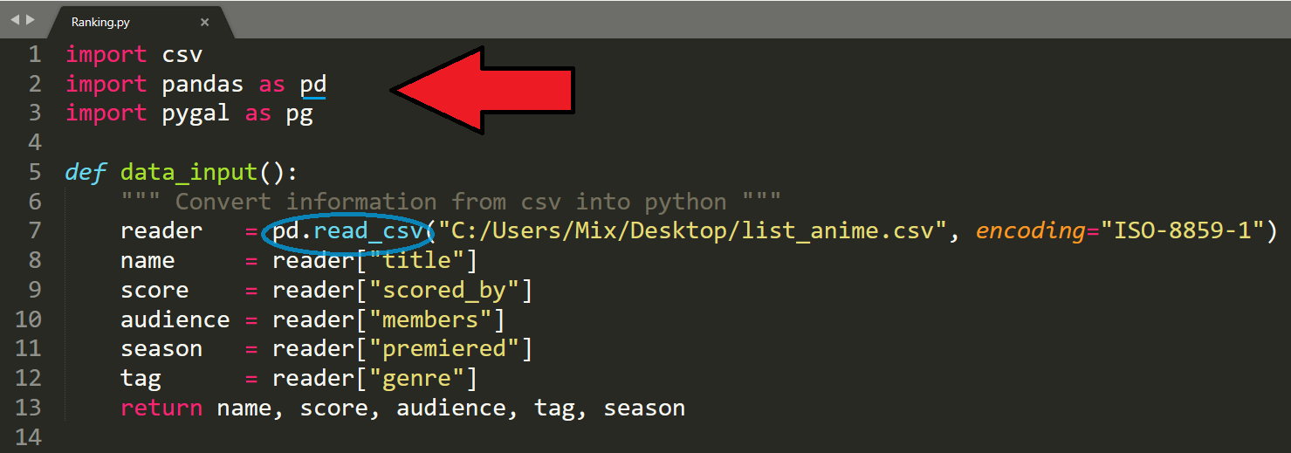
Implementation
เมื่อ Download เสร็จเรียบร้อย เราจะนำ Data ที่ได้นั้นมาเรียกใช้ใน Python โดยการ - import csv เพื่อให้ python สามารถอ่านข้อมูลที่เป็นไฟล์ .csv ได้ (CSV ย่อมาจาก Comma Separated Values) - import pandas เพื่อให้ python สามารถเปิดไฟล์ประเภท csv แล้วนำมาใช้ งาน,คำนวณ หรือ วิเคราะห์ข้อมูลต่างๆได้ - import pygal เพื่อให้ python สามารถนำข้อมูลที่ผ่านการคำนวณและวิเคราะห์แล้ว มาสร้างเป็นกราฟในลักษณะต่างๆได้

Slide 6
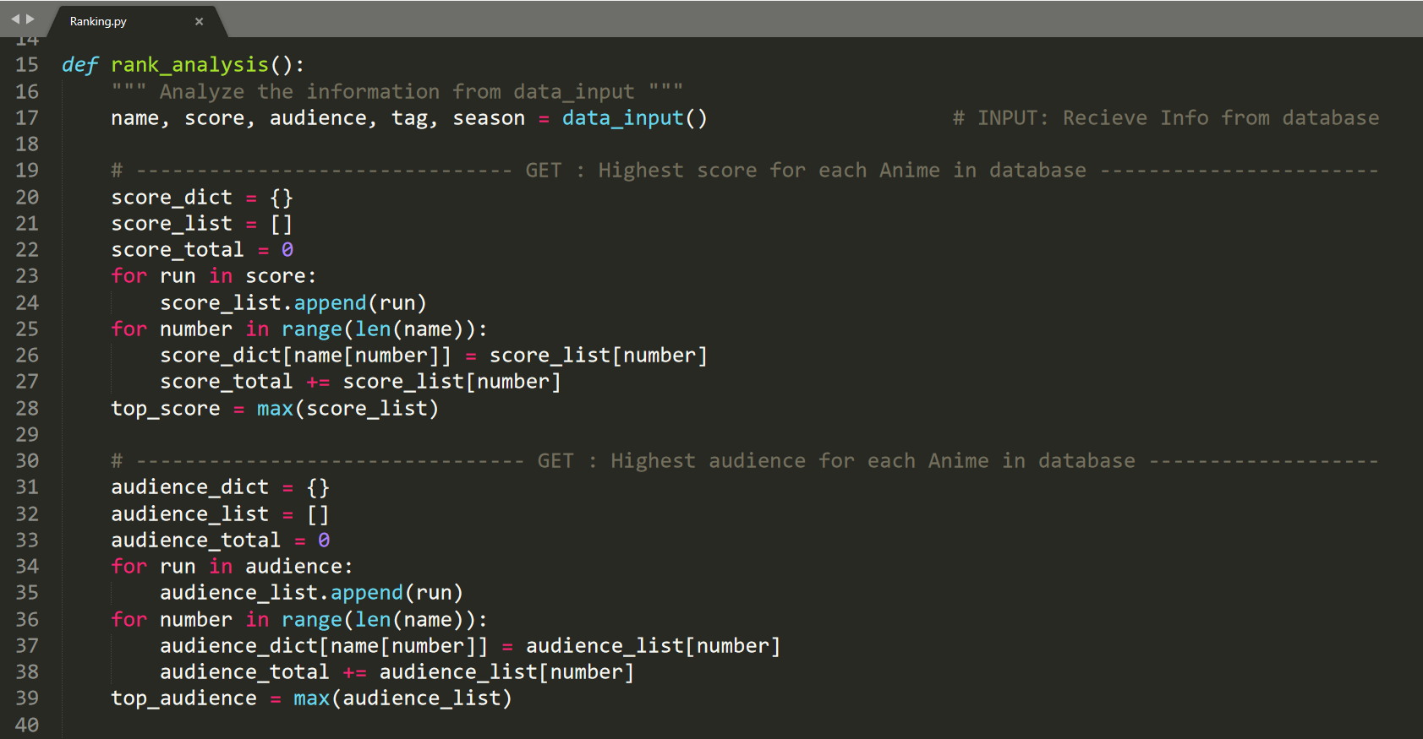
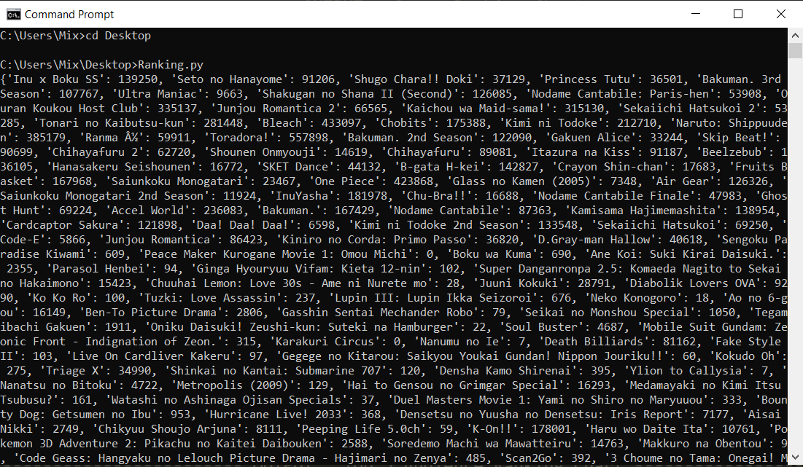
Implementation
หลังจากรับข้อมูลเข้าตัวแปรเสร็จเรียบร้อยแล้ว เรานำข้อมูลนั้นมาแบ่งใส่ dict เพื่อแยกประเภทการใช้งานและการวิเคราะห์ในภายหลัง และในระหว่างนำข้อมูลใส่เข้า dict นี้ เราก็ได้กรองหา Anime ที่มีอันดับคะแนนและผู้ชมที่ดีที่สุดไปในตัวด้วย

Slide 7
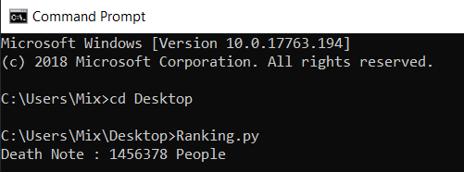
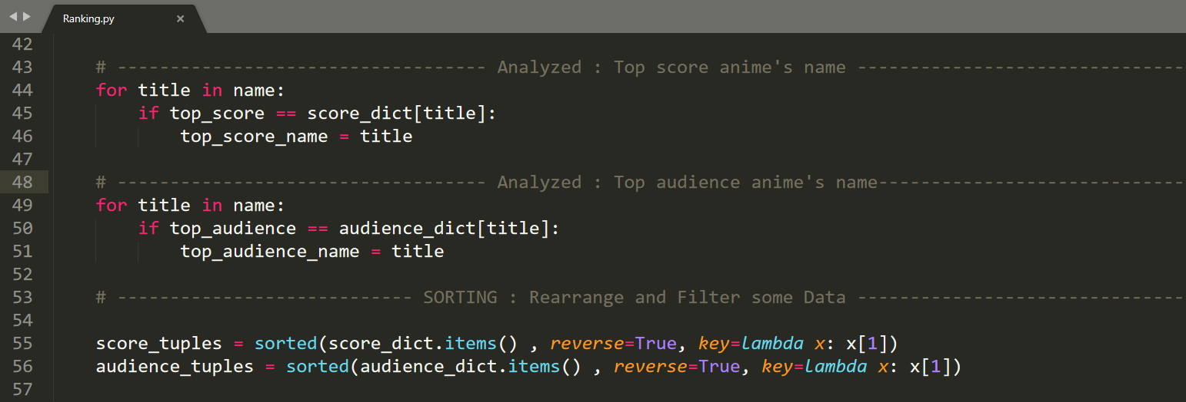
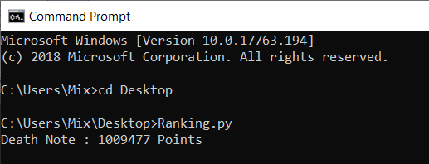
Implementation
เมื่อได้ Anime ที่มีผู้ชมและคะแนนโหวตที่ดีที่สุดแล้ว เรานำข้อมูลที่เหลือมา Sorting เพื่อเรียบเรียงข้อมูลให้สวยงาม และเพื่อใช้ในการเขียนกราฟในขั้นตอนต่อไป

Slide 8
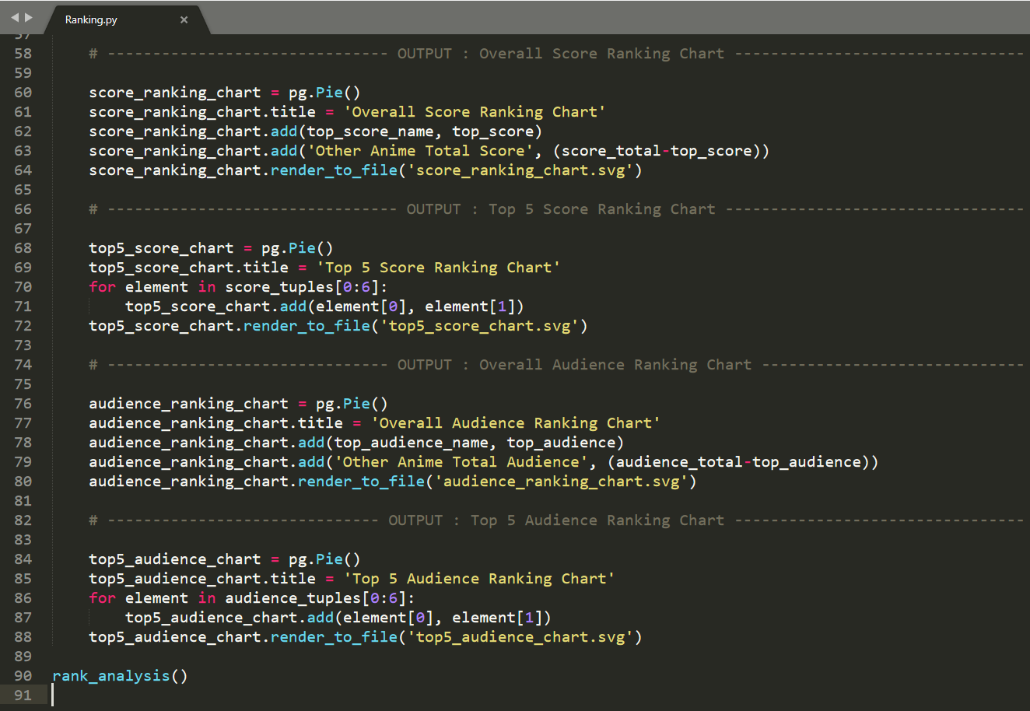
Implementation
เมื่อข้อมูลครบถ้วนแล้ว เราจึงเริ่มทำการนำข้อมูลใส่เข้า pygal และสร้างกราฟวงกลม
จากการเทียบระหว่างอันดับ 1 และอันดับอื่นๆ กราฟอาจบ่งบอกได้ไม่ชัดเจน เราจึงเพิ่ม กราฟ Top 5 เข้าไป เพื่อแสดงผลลัพธ์ของกราฟให้ชัดเจนยิ่งขึ้น

Slide 9
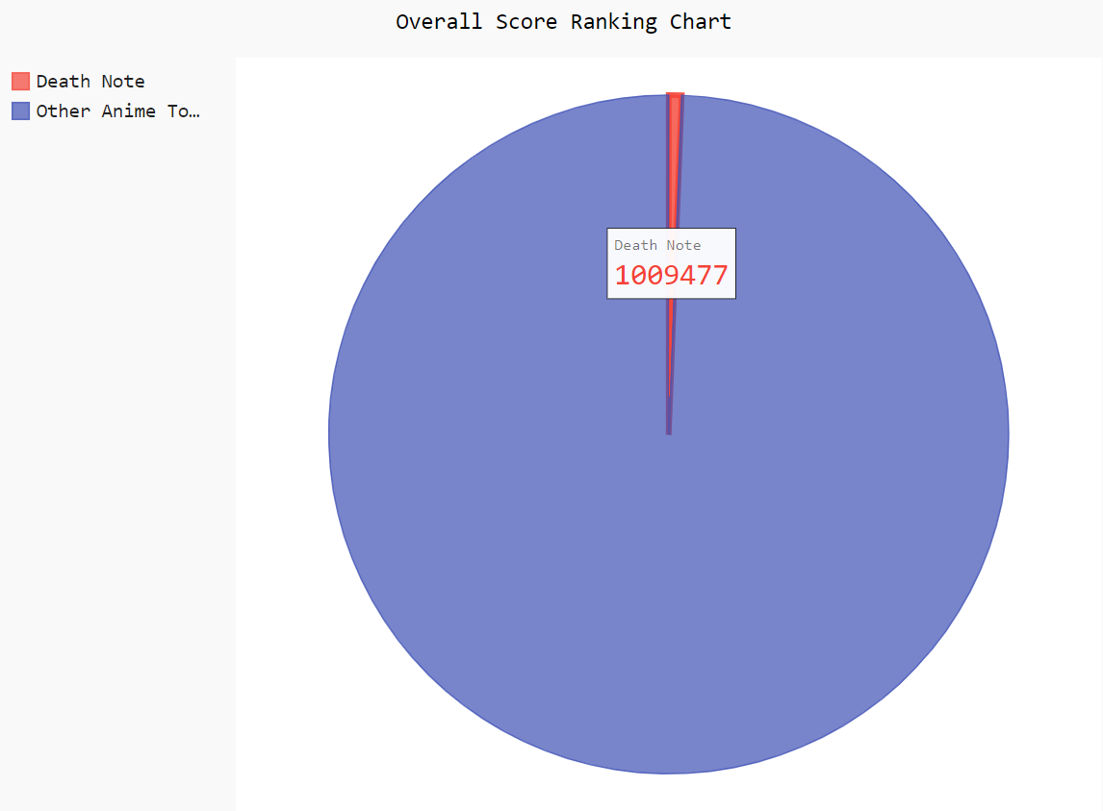
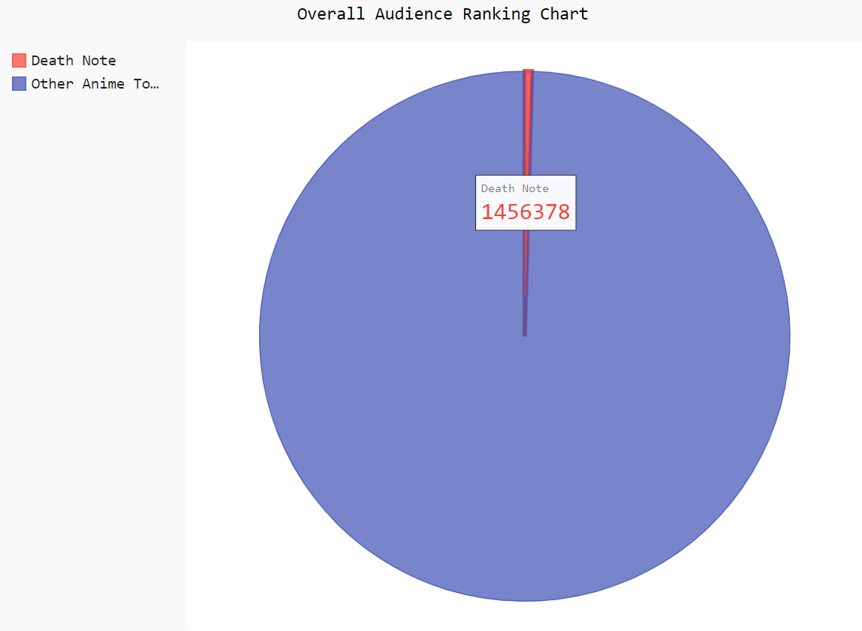

Slide 10
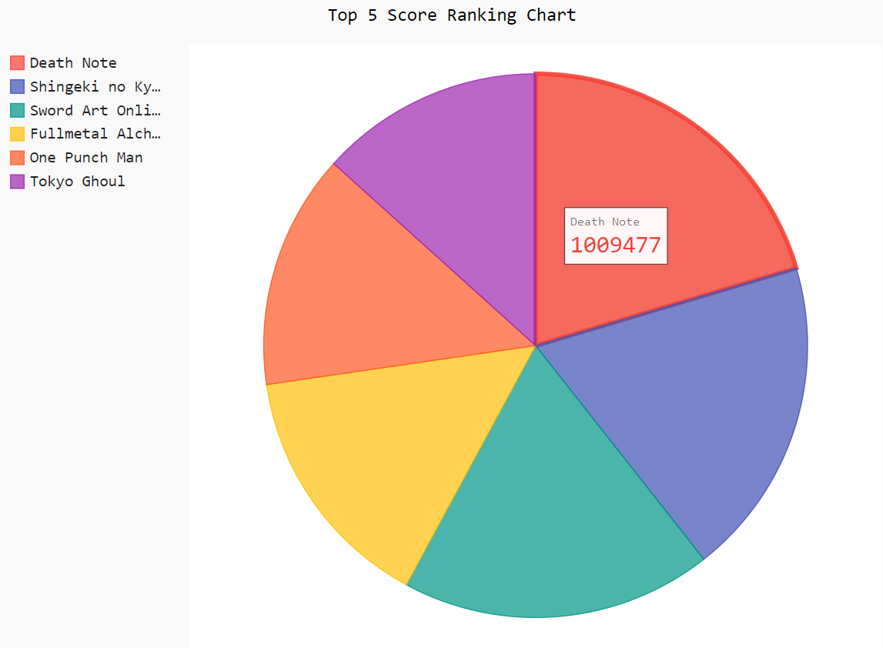
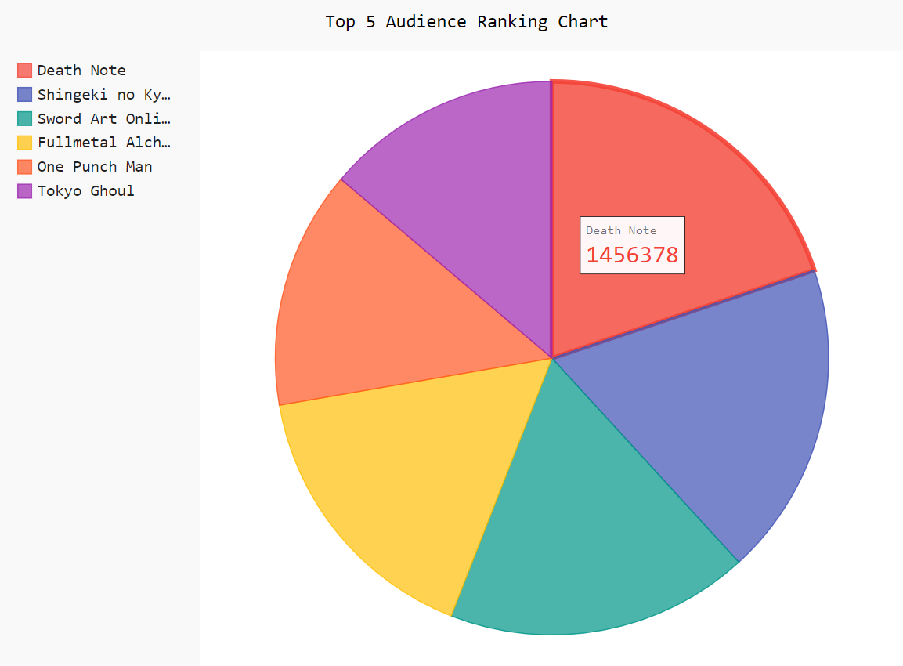

Slide 11
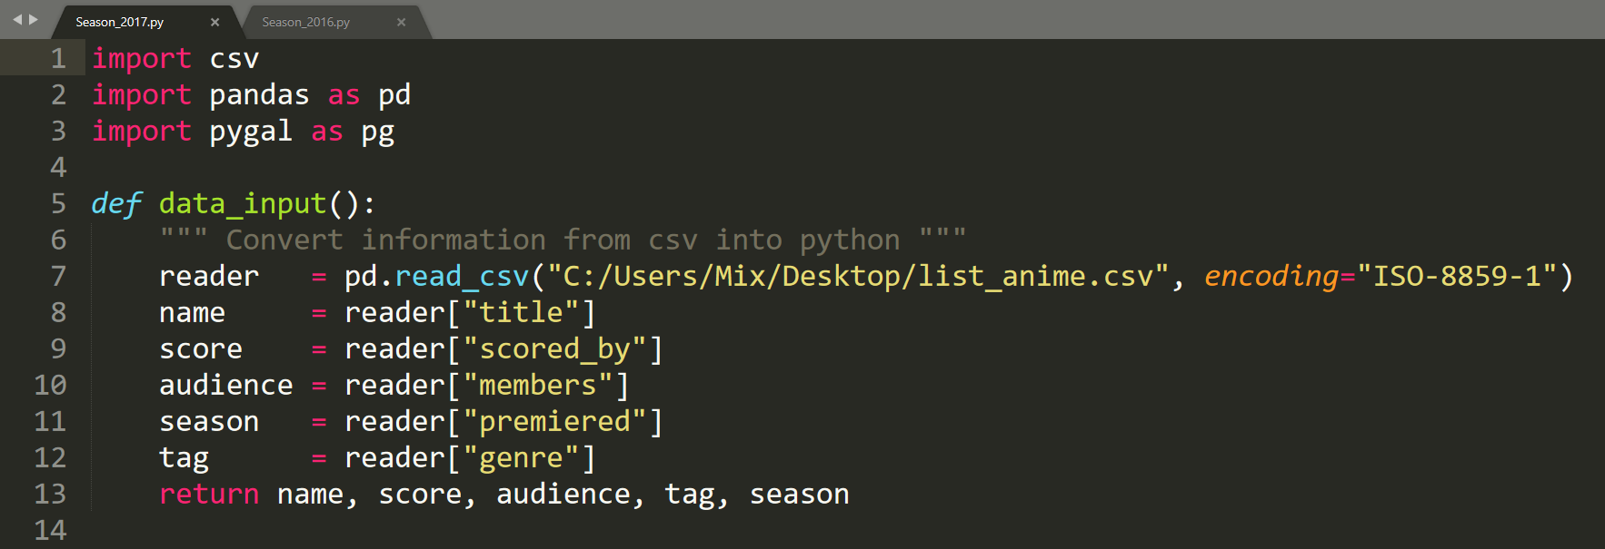
Implementation
หลังจากเสร็จสิ้นกราฟ Anime ยอดฮิตตลอดกาลไปที่เรียบร้อยแล้ว เราได้เริ่มการดำเนินงานอีกเรื่อง คือ Anime ยอดฮิตทุกๆ Season ของปี 2016 และ 2017
เริ่มจากการ import csv, pandas และ pygal เหมือนไฟล์ก่อนหน้านี้

Slide 12
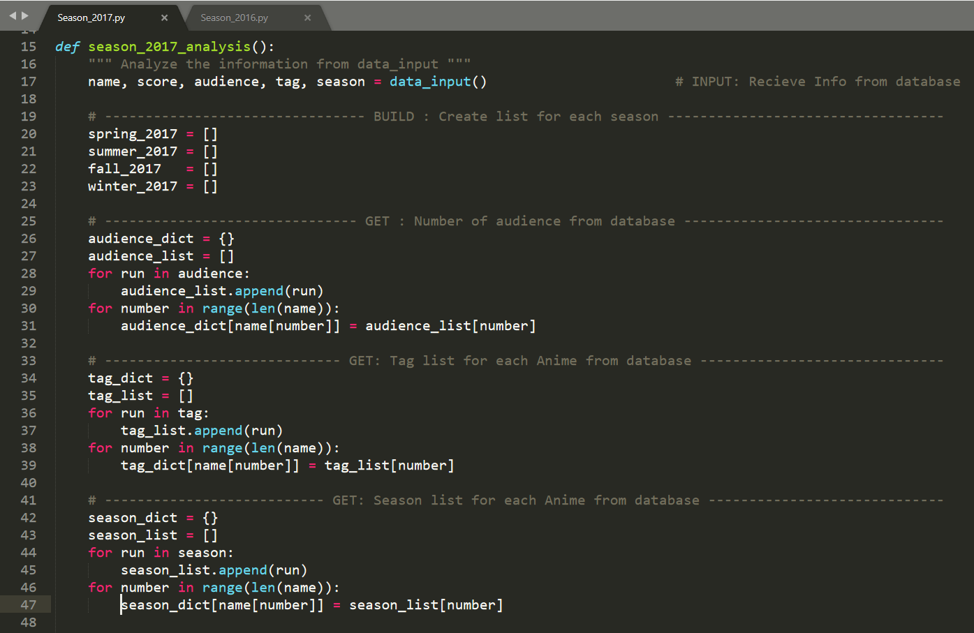
Implementation
เมื่อรับข้อมูลมาแล้ว เริ่มด้วยการสร้าง list สำหรับการเก็บข้อมูล ไว้ใช้วิเคราะห์ในภาย ภาคหน้า
หลังจากนั้นเราได้สร้าง dict ไว้เก็บข้อมูล 3 ประเภท คือ จำนวนผู้ชม ฤดูกาล และแท็ก

Slide 13
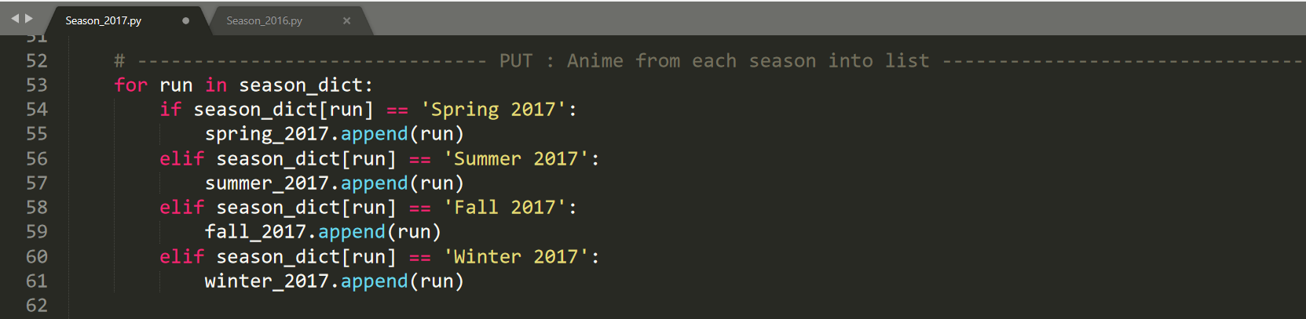
Implementation
จำแนก Anime ด้วยการแยกด้วย season แบ่งเป็น 4 ฤดู คือ Spring , Summer, Fall, Winter แล้วนำใน list ที่เคยสร้างเอาไว้ก่อนหน้านี้แล้ว

Slide 14
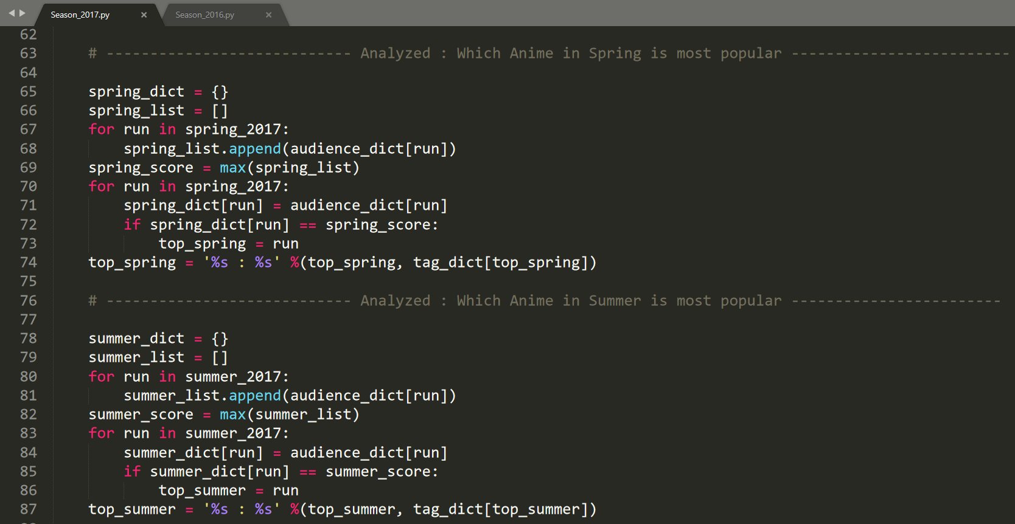
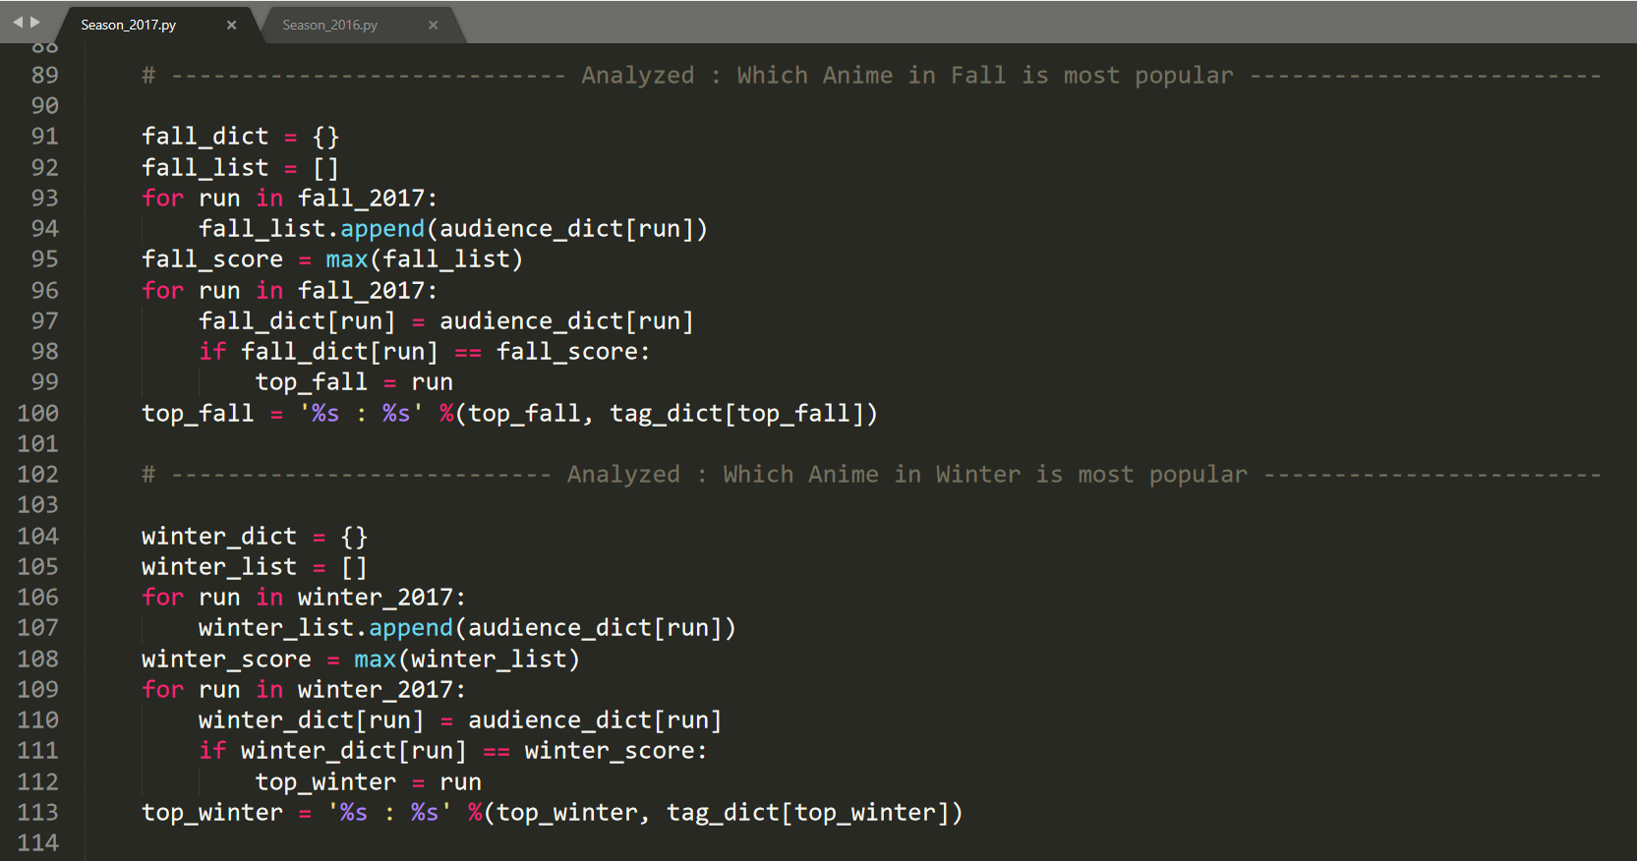
Implementation
จำแนก Anime ด้วยการแยกด้วย season แบ่งเป็น 4 ฤดู คือ Spring , Summer, Fall, Winter แล้วนำไปใส่ใน list ที่เคยสร้างเอาไว้ก่อนหน้านี้แล้ว

Slide 15
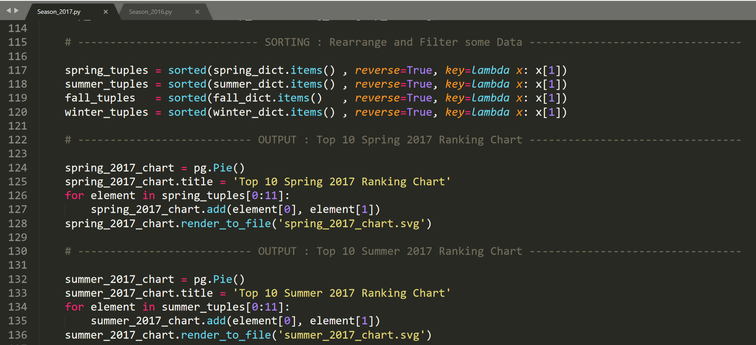
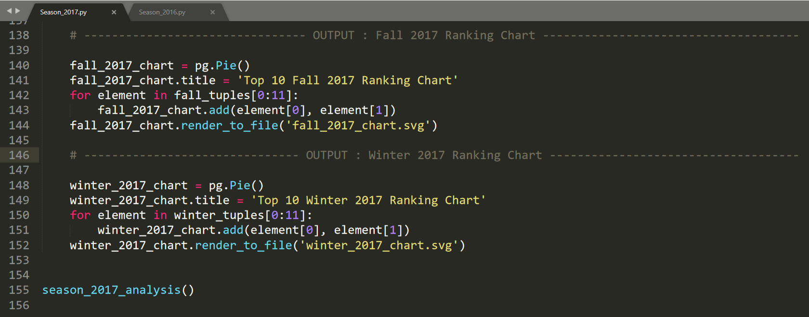
Implementation
จากนั้น เราจึงเรียบเรียงข้อมูลใหม่ Sorting ให้สวยงาม เพื่อใช้ให้การทำกราฟ pygal
เริ่มนำข้อมูลที่ Sort มานั้นมาใส่ใน pygal เพื่อทำเป็นกราฟวงกลมต่อไป

Slide 16
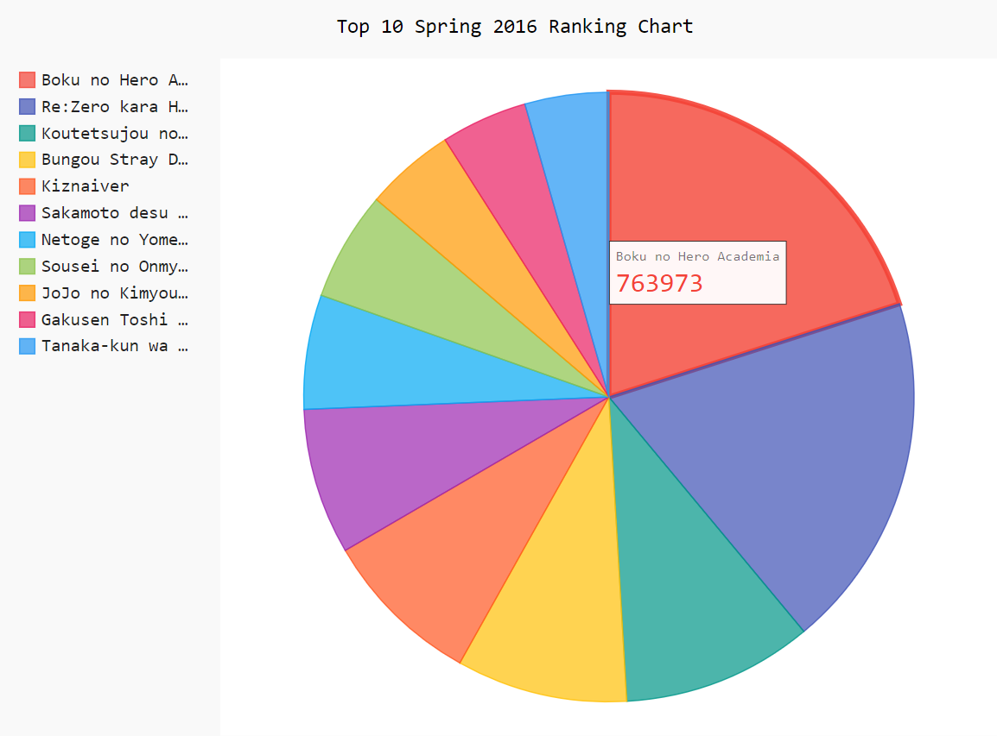
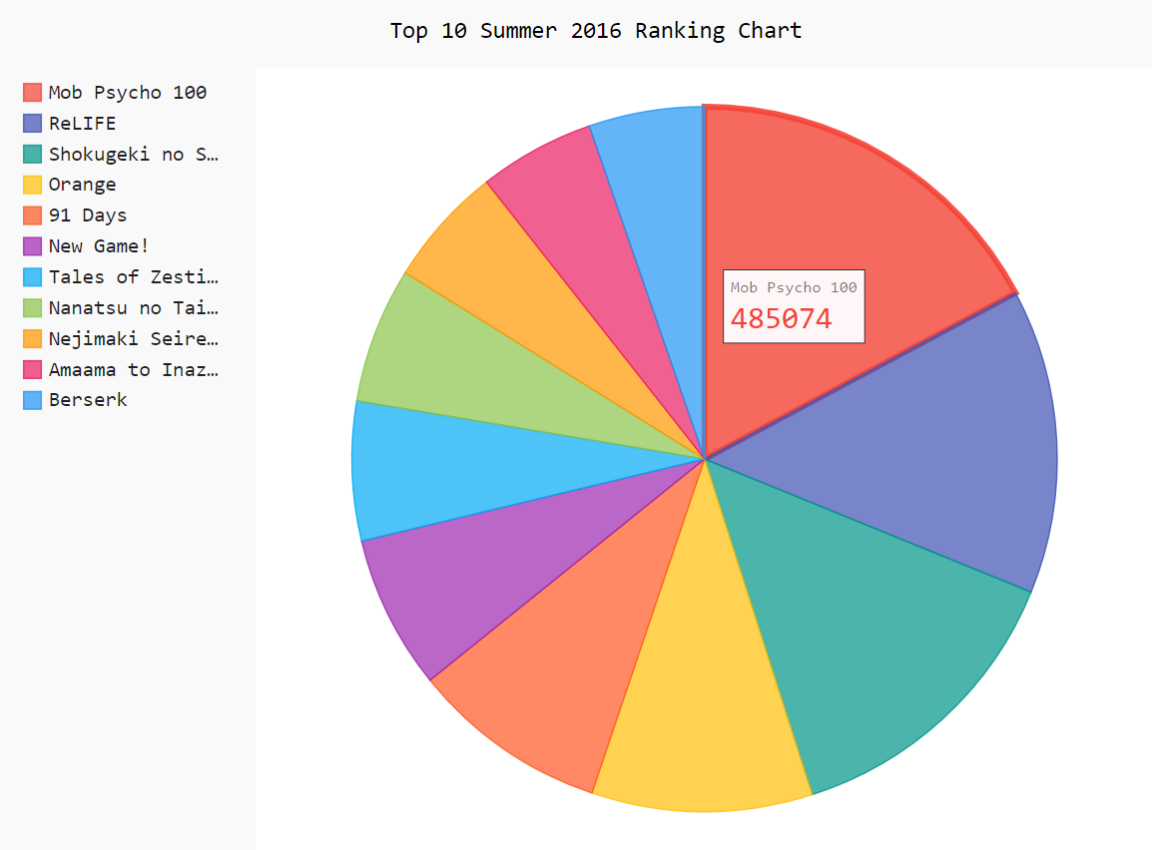
Implementation
ผลลัพธ์ที่ได้จากการนำข้อมูลเข้า pygal จากโค๊ด python ดังกล่าว
2016

Slide 17
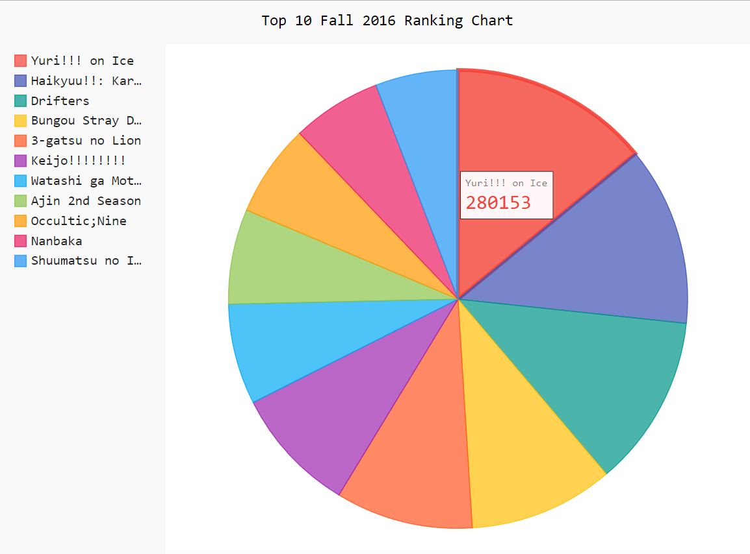
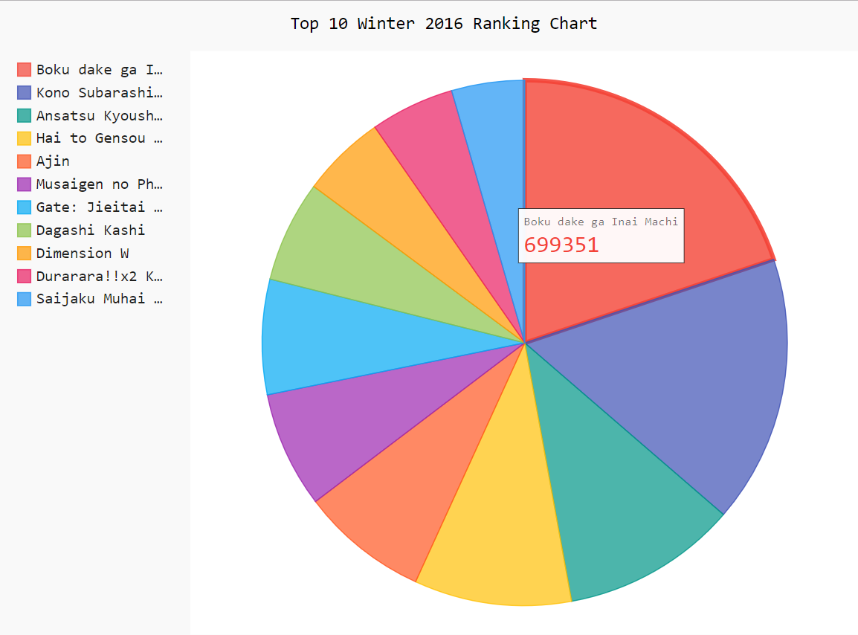
2016

Slide 18


2017

Slide 19
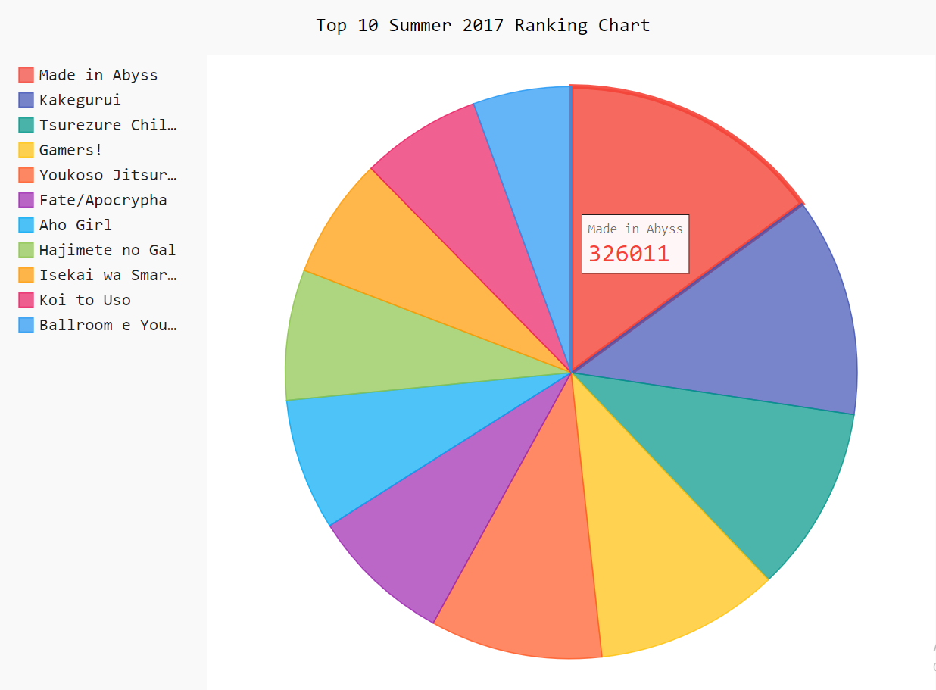
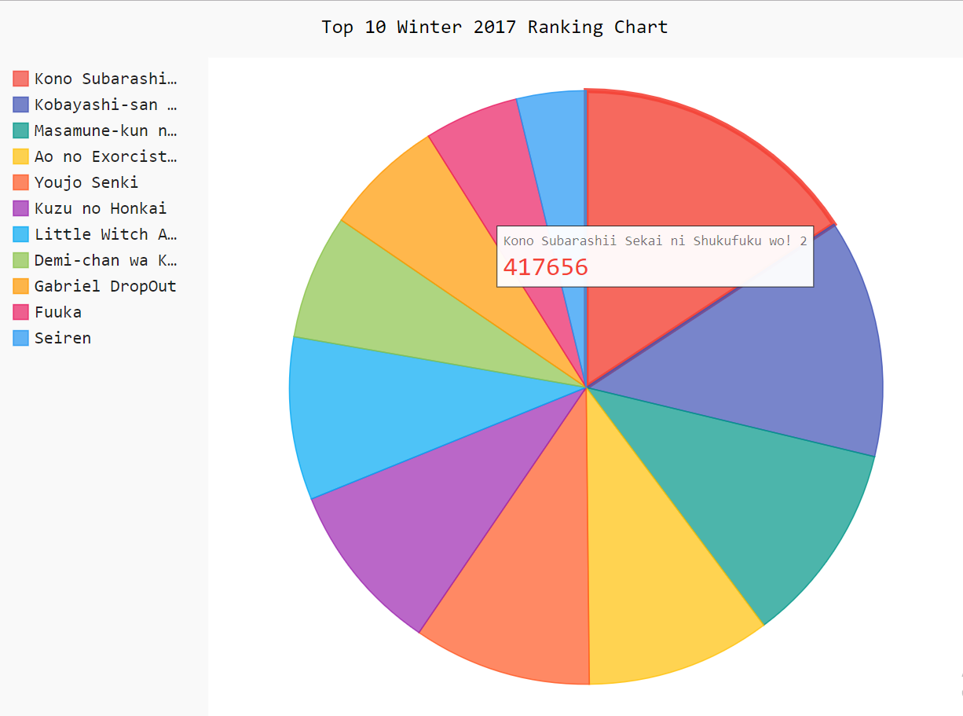
2017

Slide 20

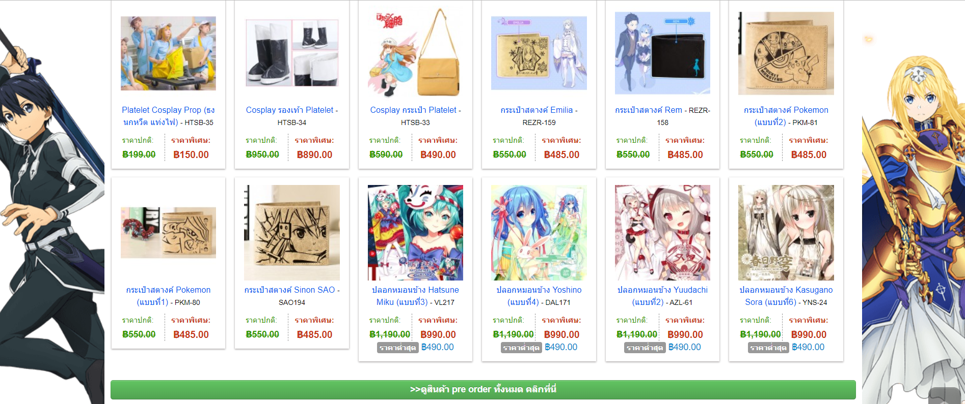

Build On
ทั้งนี้ Project : POP-Anime ของเรายังสามารถต่อยอดไปได้อีก ดังเช่น จากข้อมูลที่มีผู้ชม Anime นั้นๆจำนวนมากนั้น เราสามารถคาดการณ์และสามารถจัดจำหน่ายสินค้า รูป/ลายนั้นๆ เพื่อให้สินค้าชิ้นนั้นได้รับความนิยมมากเป็นพิเศษ เป็นต้น

Slide 21




Member
นายณัทพงศ์ อักษราลิขิตสันติ 61070056
นายพชรพงษ์ เชื้อผู้ดี 61070125
นายพลัฎฐ์ สิรภพวงศ์สกุล 61070130
นายสรวิศ แย้มคำ 61070234

Slide 22
Thanks ! For !! Watching !!!

